Slide 1
真真假假不清楚—
國中生媒體素養之探討
研究者:周宜蓁、李昀蓁
Notes:
大家好！我們是喔~土豆，我是李昀蓁，我是周宜蓁，我們今天要報告的是真真假假不清楚—國中生媒體素養之探討

Slide 2

研究動機
資料來源:擷取自大紀元

Slide 3
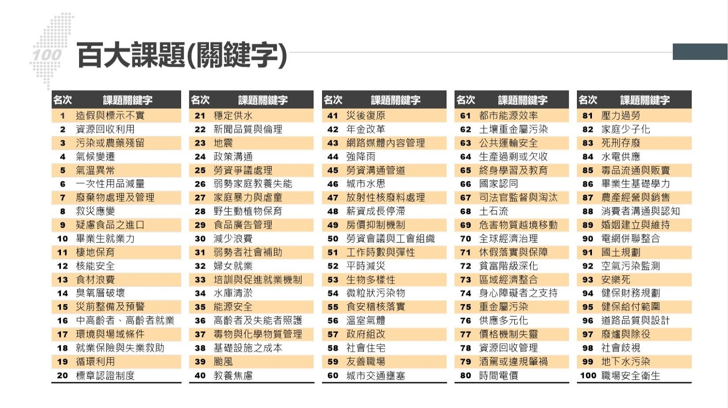
研究動機
造假與標示不實
資料來源:NARLabs國家實驗研究所
Notes:
在這個資訊發達的時代，我們常常會在網路上搜尋資料等等，但是在這些資訊中並不完全是真的，其中或許有很多假訊息。而在這百大課題中的關鍵字第一名就是造假與標示不實這項，第二十二名是新聞品質與倫理，第四十三名是網路媒體內管理。這些說明了假新聞和媒體素養的重要性，若無法分辨訊息的真假很可能會吸收到錯誤的資訊，因為和我們的生活息息相關，也可能會對我們的生活造成很大的影響，因此我們便想要了解現今國中生對於辨別假新聞有多少能力以及現今國中生的媒體素養是否充足。

Slide 4
研究目的
（一） 了解本校學生媒體素養的現況。
（二） 分析本校學生辨別假新聞的現況。
（三） 分析學生媒體素養對於辨別假新聞的影響。
Notes:
以下是我們的研究目的—（一） 了解本校學生感覺媒體素養的現況。（二） 分析本校學生感覺辨別假新聞的現況。（三） 分析學生媒體素養對於辨別假新聞的影響。

Slide 5
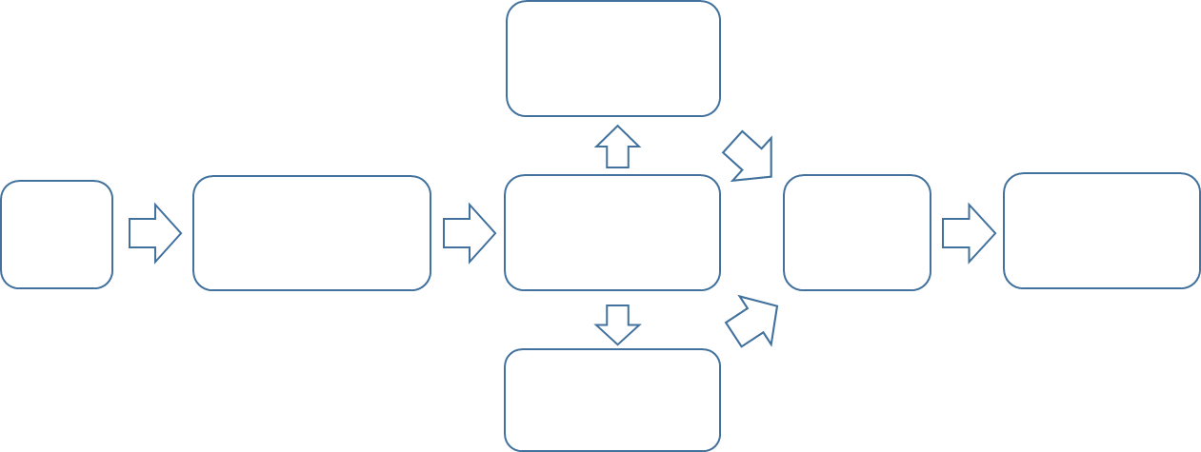
研究流程
專家效度問卷
文獻分析
訪談
編擬問卷
IPA分析
結果討論與結論建議
網路問卷實測
一、訪談(師 1 生 2 及新聞專業人員 1)
二、網路問卷：本校八年級學生
Notes:
這是我們的研究流程圖，我們分為質性與量化兩部分的研究

Slide 6
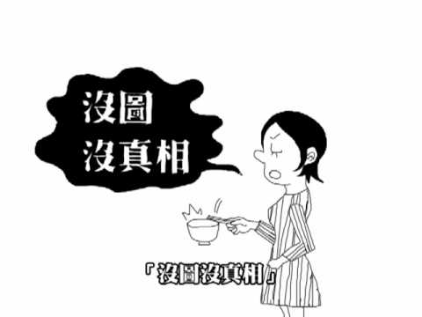
何謂媒體素養？
情意
媒體素養〈Media literacy〉
包含情意、認知、技能層面
認知
技能
資料來源:擷取自財團法人卓越新聞獎基金會 Youtube
Notes:
媒體素養泛指人們對於視聽的理解與運用能力，原自於英文 Media literacy。媒體素養包含情意、認知、技能這三個層面。而情意方面包含情感、價值、信仰、態度心理感受與反應，學生對於媒體應具有的態度和想法，感受與反應。學生對於媒體應具有的正確態度與想法。希望能夠在培養學生能夠具有判斷力、跟思考能力上面具備自主思辨能力與產生資訊的能力。認知方面:包括知識和智慧能力技巧。學生的何種媒體素養概念與知識。在各種環境中以適合自己的目的和需求的方式取用、分析、評估及製造媒體資訊的能力。技能方面:包含技能、技藝與體能。學生對於媒體識讀之具體做法。具備自主思辨能力與產生資訊的能力。
以前的大家總認為新聞媒體沒圖沒真相，而現在媒體反而變成看圖說故事了!

Slide 7

假新聞是什麼?
資料來源:擷取自Hami書城
Notes:
「假新聞」一詞在現今社會中,早已經是你我毫不陌生的字詞;事實上,不論是fake news 這個英文用詞或是假新聞的概念,早在一百年前的中西方就已經出現:第一次世界大戰正式結束的前四天,有間日報率先發布一份特刊,頭條上聲稱停戰協定已經簽署,第一次大戰正式結束。現在回頭來看,當然可以知道這份報導是個假新聞,戰爭實際上是在報導的四天後才結束。
現在媒體的訊息十分多元，並不見得所有的訊息都是可信的，像有時會出現在網路上醫療資訊 是錯誤的，但以訛傳訛，這錯誤的訊息就這樣流傳了出去，這不只是讓人接收錯誤資訊，甚至會讓很 多人心生恐懼。

Slide 8
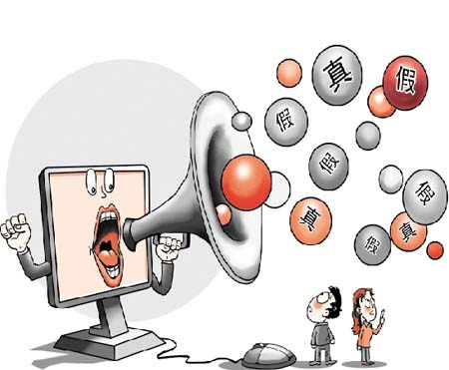
假新聞影響
以訛傳訛
無知盲從
資料來源:擷取自天使咖啡屋 —痞客幫
無限轉發
無知模仿
Notes:
根據上面的資訊我們統整出假新聞會對民眾造成很大的困擾，而年長者相對於年輕人較缺乏數字素養，因此更無法分辨真假新聞的內容而讓訊息以訛傳訛。 假新聞對社會的影響極大，老年人無知盲從，無限轉發分享，讓假消息散播越來越大，越來越快速，以致到無法遏止的地步。而青少年卻是不夠成熟，一昧欣賞、追求、跟風，學習不好的網路資訊，導致青少年資訊風氣極差，不懂得分辨，盲目地模仿、跟從。

Slide 9
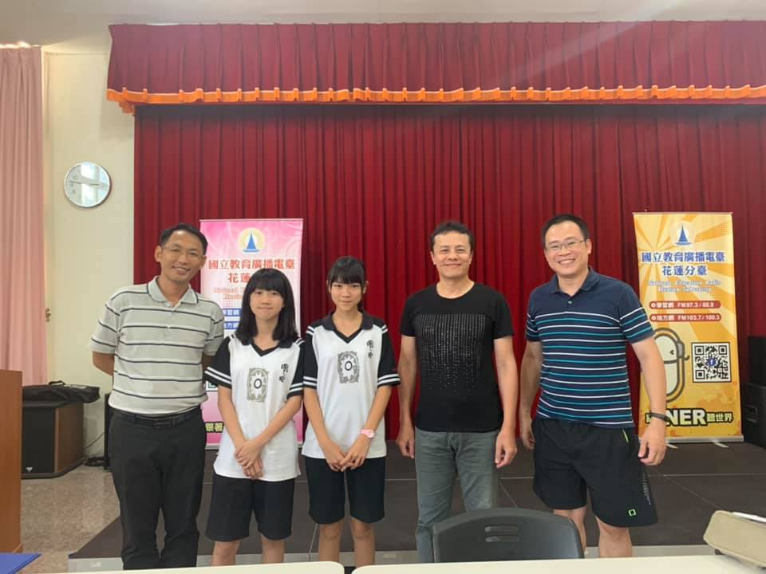
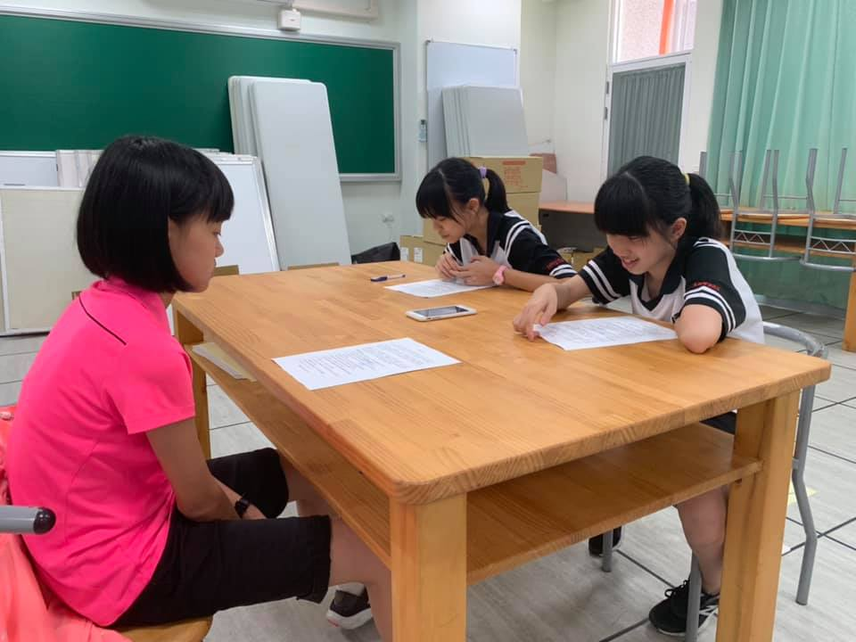
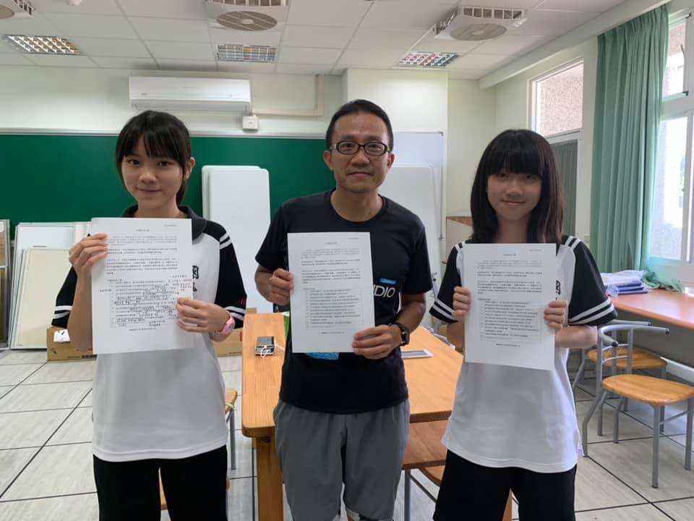
實際訪談
教育廣播電台專業人員
同學
老師
Notes:
這是我們在編擬問卷前做的訪談，為了要有能夠針對現今狀況提出解決問題的辦法，我們特別訪談了不同領域的人，有老師、同學和媒體素養的從業人員

Slide 10
訪談結果—學生媒體素養與假新聞相關了解
(一)國中生媒體素養不佳而情意層面最不足 (選擇編碼)
1.國中生媒體素養表現不佳 (主軸編碼)
2.國中生媒體素養情意最不足 (主軸編碼)
(二)國中生善用網路但對假新聞概念模糊
1.國中生善用網路上各種軟體與網站
2.國中生對假新聞的概念模糊
(三)國中生媒體素養對辨別假新聞有所幫助
1.國中生具媒體素養較容易辨別真假新聞
2.國中生具媒體素養較願意辨別真假新聞
Notes:
最後我們依據訪談結果編列了三大要點(一)國中生媒體素養不佳而情意層面最不足。(二)國中生善用網路但對假新聞概念模糊
(三)國中生媒體素養對辨別假新聞有所幫助

Slide 11
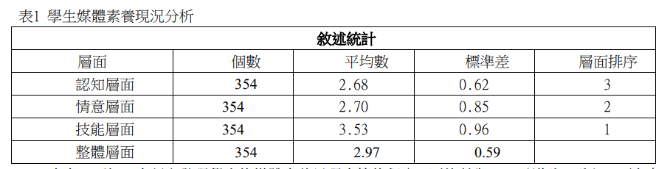
學生媒體素養現況分析
學生在判斷真假新聞以及知識、智慧能力與態度較為缺乏
Notes:
由此表可知,本研究發現學生的媒體素養呈現中等的程度,平均數為 2.97(滿分 5 分)。而在各個層面上,技能最高、情意次之、認知最低,這代表學生在認知、情意層面上都較為不足,也就是說學生在判斷真假新聞以及知識、智慧能力與態度較為缺乏。

Slide 12
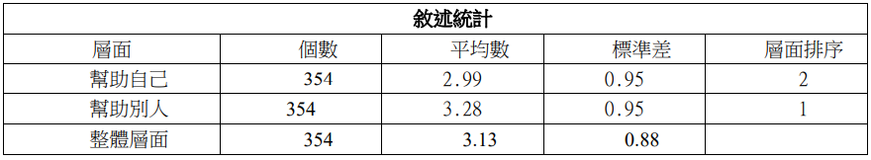
學生辨別假新聞現況分析
整體學生辨別假新聞的表現呈現中上的程度
Notes:
由此表可知，本研究發現整體學生辨別假新聞的表現呈現中上的程度，平均數為 3.13（滿分 5 分）。 而在各個層面上，幫助別人較高、幫助自己較低，這代表學生自我認知較可以協助別人辨別新聞，但 是卻較無法協助自己來辨別假新聞。

Slide 13
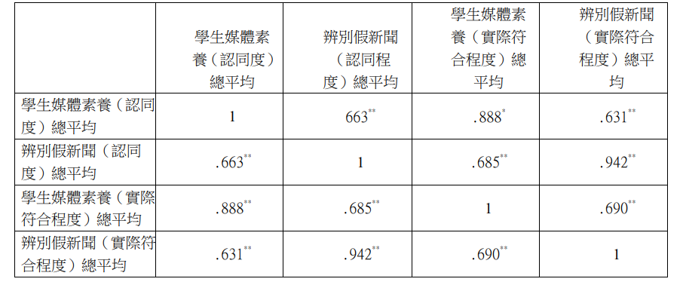
學生媒體素養與辨別假新聞相關分析
學生在媒體素養的知覺愈高，而在辨別假新聞的表現也愈高
Notes:
由此表可知，本研究發現不管在認同程度或者在符合程度方面，學生媒體素養與辨別假新聞都有 達到顯著正相關，並具有中高程度的相關性，介於.631 到.942 之間。也是代表的意思是，只有學生在 媒體素養的知覺愈高，而在辨別假新聞的表現也愈高。這與相關研究相近，越認 真實施媒體素養教學，在面臨困難時的因應態度也越正面積極。

Slide 14
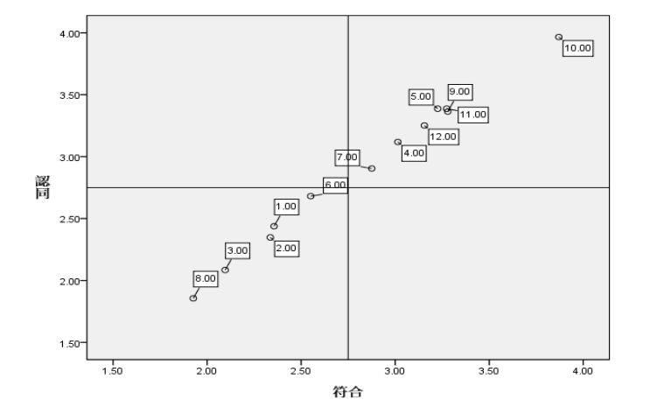
學生媒體素養IPA分析
優先改善區
繼續保持區
次要改善區
我會直接分享網路上的任何訊息
過度努力區
Notes:
由此圖可知，第一象限表示認同度高於平均數，而且符合程度也高於平均數，這就是代表「持續保 持區」，共有第4、5、7、9、10、11、12題，多偏向技能層面題目，對照現況分析，也是發現技能層 面得分最高。然而，第三象限代表認同度與符合程度都低於平均數，代表「次要改善區」，多傾向認 知、情意層面的題目，但是這卻與我們所查到的相關研究觀點不同，認為媒體的確影響青少年的價值觀和 身心發展，甚至主導其去模仿與合理化不當的行為，可見媒體素養的能力與態度也不可以輕忽，因此 本校學生在此方面有待加強。特別是第8題為「我會直接分享網路上的任何訊息」，認同度與符合程度 最低，雖然學生已經最不認同，但是仍然會做出這個行為。

Slide 15
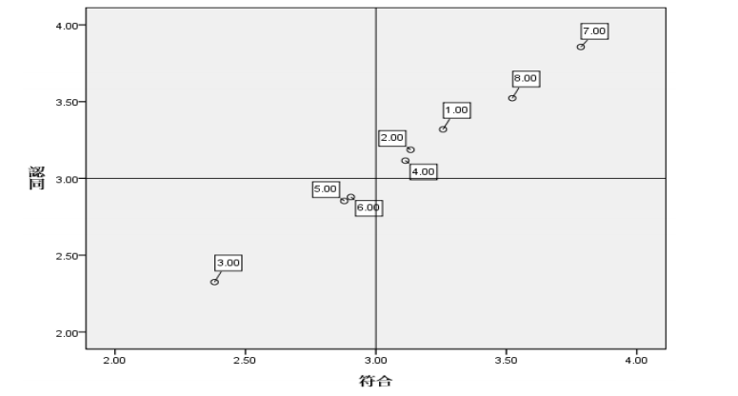
辨別假新聞IPA分析
我會對假新聞發布者提出抗議
Notes:
由此圖可知，第三象限同樣代表認同度與符合程度都低於平均數，亦即表示「次要改善區」，有趣
的是，第3題為「我會對假新聞發布者提出抗議」。這可能代表國中生都沒有成年，當然也不可能提出
實際的行為來抗議，然而卻也不予認同，這與張憲庭（2008）提出媒體素養應具有「培養學生培養表
達、溝通和分享的知能」略有不同，本文在質性訪談中，也發現學生應該主動展現出遏止假新聞的行
動。

Slide 16
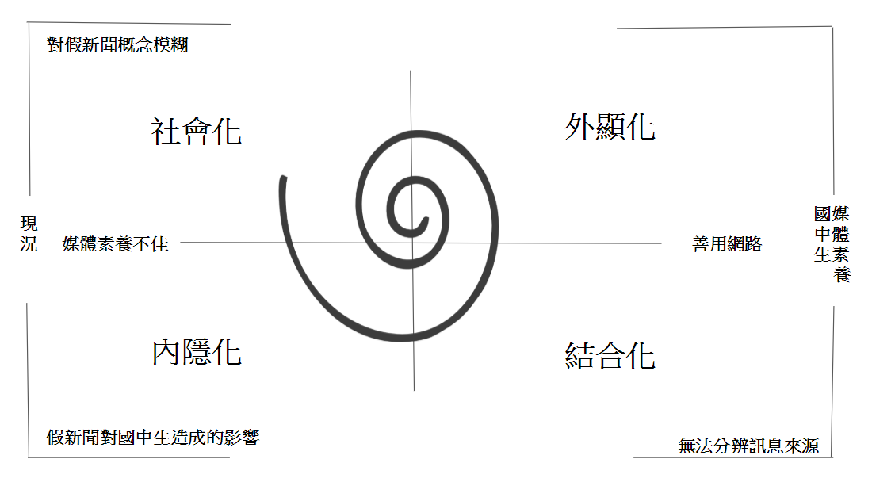
研究總結—知識螺旋圖
Notes:
這是我們依據知識螺旋圖的概念，套用我們的研究結果，請參考

Slide 17
結論與建議
(一)國中生媒體素養中等且情境及認知層面有待加強
(二)國中生辨別假新聞概念模糊而且不願意付諸行動
(三)國中生具備較佳的媒體素養有助於辨別真假新聞
Notes:
(一)國中生媒體素養中等且情境及認知層面有待加強 根據研究結果，質性分析發現國中生的媒體素養不佳，量化也獲得中等的程度，而進一步以IPA 分析更發現，認知層面與情意層面有待加強的空間。例如就「我會直接分享網路上的任何訊息」 此概念，即代表學生在媒體素養上的情意層面極待提升。
(二)國中生辨別假新聞概念模糊而且不願意付諸行動 根據研究結果，質性分析發現國中生雖然善用網路上的各種工具，但卻對於辨別真假新聞的概念 不清楚，在量化研究上亦呈現中上程度。同時，進一步在IPA分析也看到，學生在實際行動上最為不足。
(三)國中生具備較佳的媒體素養有助於辨別真假新聞 在媒體素養與辨別假新聞的統計相關表中看到，包括了認同以及符合程度，媒體素養與辨別假新 聞都有達到顯著的正相關，並達中高程度，這代表當學生知覺媒體素養程度越佳，對國中生辨別 假新聞也會有所幫助。

Slide 18

未來期許與建議
資料來源:擷取自金車教文基金會
⚫在資訊領域或其他課程中，帶給學生媒體素養重要性的知識
⚫實質行動，主動去求證與遏止假新聞的蔓延與散播
Notes:
根據量化與質性研究，我們發現學生情意及認知方面最為不足，網路對於青少年具有影響力， 所以我們想建議在資訊領域或其他課程中，帶給學生媒體素養重要性的知識，並實質行動，主動去求 證與遏止假新聞的蔓延與散播，擁有又較高的媒體素養，對於辨別假新聞有顯著的效果。現今國中生媒體素養不足是很嚴重的問題,老師與學生都提供了許多方法改善往後學生的媒體素養。對於日後要如何改善,我們認為應該更加重視媒體素養,不能逃避這個問題。

Slide 19
引註資料
國家實驗研究院（2019年7月）https://www.narlabs.org.tw/xmdoc/cont?xsmsid=0I148622737263495777&sid=0J212502999792953567
財團法人基金會(2013年6月)
https://www.youtube.com/watch?v=8bdqowcG9sU
金車教文基金會 (2019年3月)
https://kingcar.org.tw/project/500777
Hami書城
https://blog.hamibook.com.tw/
天使咖啡屋—痞客幫
https://dreamyeh.pixnet.net/blog/post/40914004
Notes:
以上是我們的引註資料

Slide 20

我們的報告到此結束
謝謝評審們的聆聽！
Notes:
我們的報告到此結束 ，謝謝評審們聆聽

